Slide 1
WEB PROGRAMLAMA FİNAL ÖDEVİ
2. El Eşya Uygulaması
Uygulama linki:
https://ikinci-el-esya-adae9.web.app/
Uygulama Github linki:
https://github.com/alperenkapusuz/ikinci-el-esya
Alperen Kapusuz
1191602061
Bilgisayar Mühendisliği

Slide 2
Uygulama tanımı
Uygulamamız 2. el eşya alım-satım üzerine kurulmuştur
Kullanıcı uygulamamıza Google hesabı ile giriş yaparak uygulama içi alım-satım işlemlerine başlayabilir.
Giriş yapan kullanıcı anasayfada 2. el satılık eşyaları görebilir
Ürünleri kategorileri, konum ve isimlerine göre filtreleyebilir
Ürün kartında ürünün adını, fiyatını konumunu görebilir
Ürün kartında detay butonuna basarak o ürün hakkında daha detaylı bilgiler edinebilir ve kullanıcıya mesaj atabilir
Uygulama tasarımını kullanıcı dostu ve sonuç odaklı olacak şekilde tasarladım

Slide 3
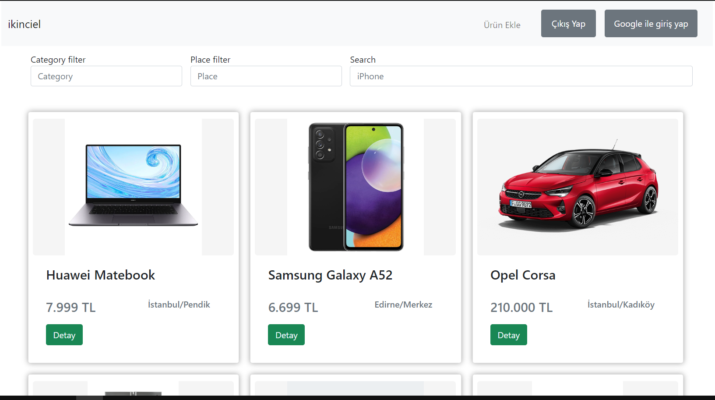
Anasayfa tasarımı

Slide 4
Ürün ekleme kısmına gider bu kısımda kullanıcı satacağı eşyayı vitrine sunar
Kullanıcı, Google hesabı ile siteye giriş yapabilir ve istediği zaman çıkış işlemini gerçekleştirir
Kullanıcı, işleminde aradığı ürünün kategorisini girerek kolaylıkla ulaşabilir
Kullanıcı, Bu filtreleme işleminde aradığı ürünün konumu girerek kolaylıkla ulaşabilir
Kullanıcı, kart kısmında ürünün fotoğrafını, ismini, fiyatını, konumunu görebilir
Kullanıcı, Bu filtreleme işleminde aradığı ürünün ismini girerek kolaylıkla ulaşabilir
Kullanıcı, kart kısmında ürünün fotoğrafını, ismini, Detay butonuna tıklayarak ürünün detay sayfasını görebilir

Slide 5
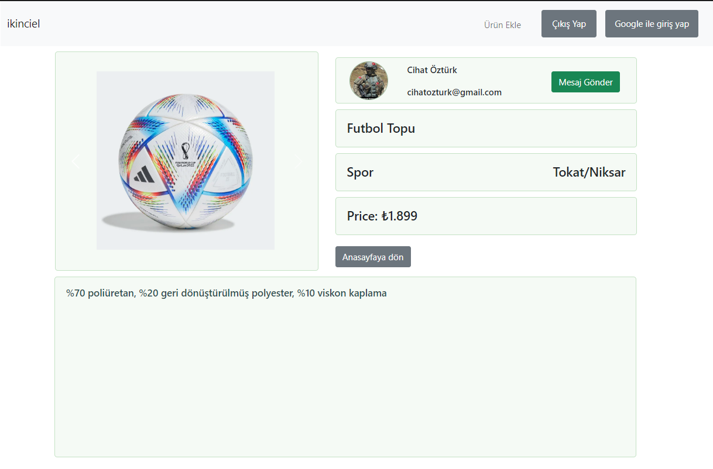
Detay sayfası tasarımı

Slide 6
Detay sayfası tasarımı
Bu kısımda satıcının resmi, Gmail hesabı ve mesaj göndermek için bir buton bulunur
Resimlerin gösterildiği bu kısımda Carousel kullanıldı, kullanıcı ürünün resimlerini buradan görebilir
Bu kısımda ürünün ismi, kategorisi, konumu ve fiyatı bulunur
Bu kısım ürünün açıklamasını bulunduğu kısımdır

Slide 7
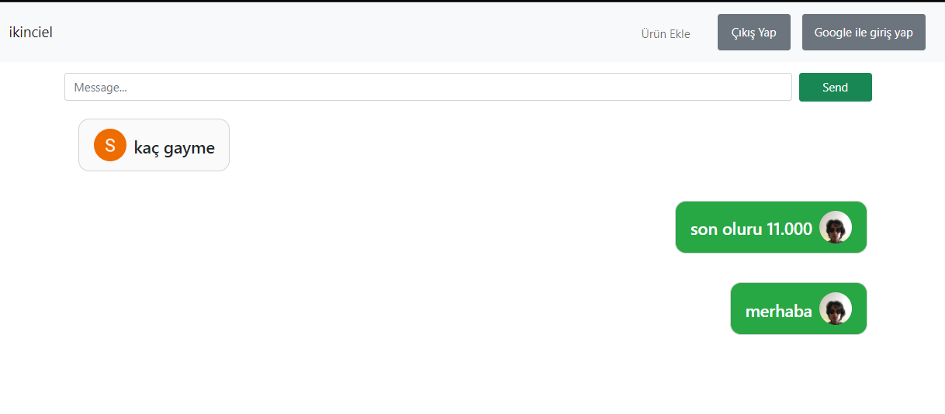
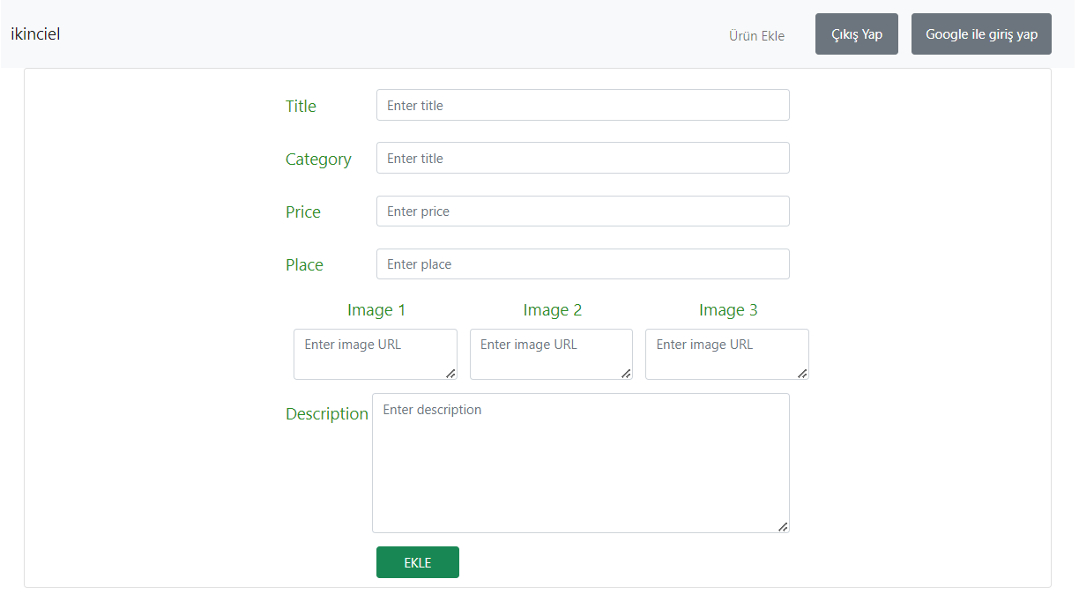
Mesajlaşma bölümü
Ürün Ekleme bölümü

Slide 8
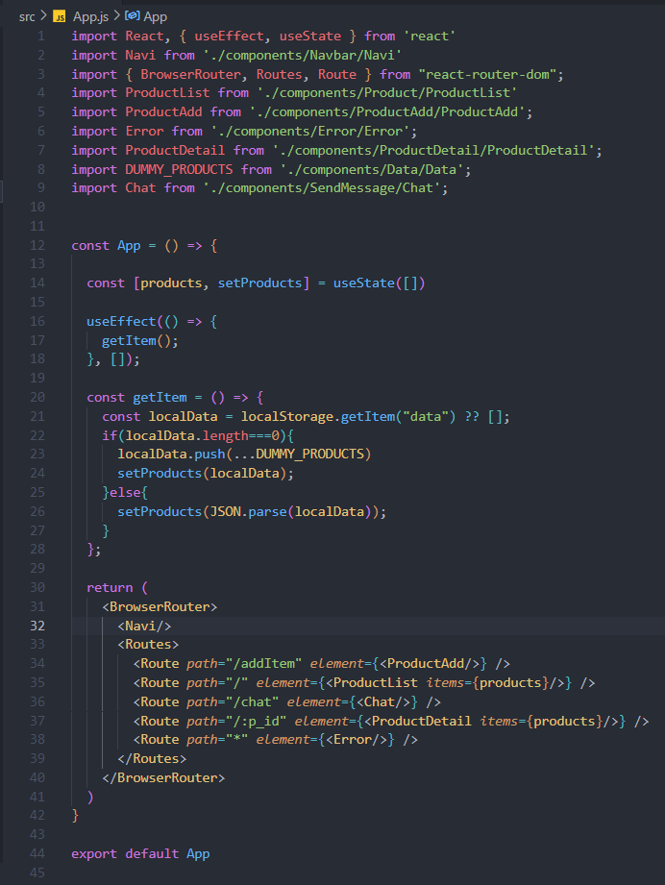
App.js component
Bu komponent, uygulamamızın ana sayfasını çalıştıran komponentdir.
Uygulamamda react-router-dom kullandım. Böylelikle komponentler arası geçişi sağlamış oldum.
getItem fonksiyonunda, oluşturduğum localstorage’dan dataları aldım. LocalStorage boş durumda ise oluşturduğum dummy data’yı local storage’a push ettim, dolu durumda ise localdata parse ederek objeye dönüştürdüm.
Return kısmında iste dom işlemlerini uyguladım.
Her sayfada oluşması için Navi komponentini Routes dışına koydum.
Routes kısmında içerisinde ise gidilecek komponentlerin path kısımlarını koydum.

Slide 9
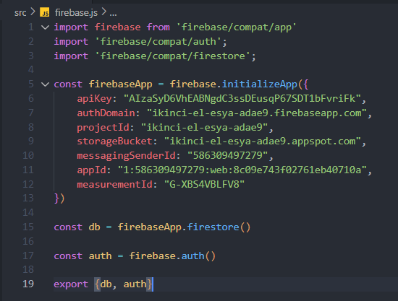
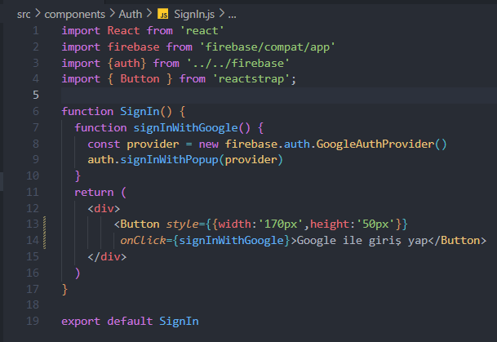
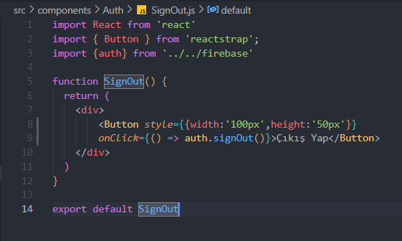
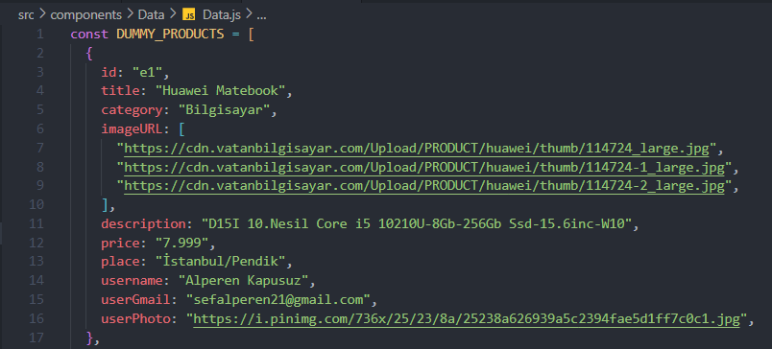
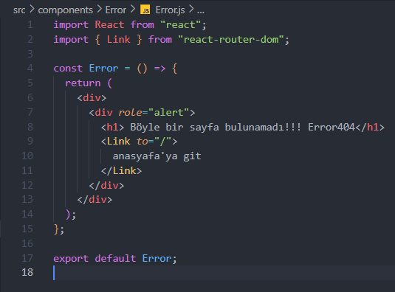
Firebase.js dosyası
SignIn.js dosyası
SignIn.js dosyası
Bu dosyada firebase uygulamasında mesajlaşma kısmı için oluşturduğum firestore database’i ve Google ile giriş yapmak için oluşturduğum fonksiyonları çağırdım.
Bu dosyada signInWithGoogle fonskiyonu içerisinde Google ile giriş işlemini yaptım ve signInWithPopup fonskiyonu ile butona basıldığında giriş popup’ın çıkmasını sağladım.
Bu dosyada Çıkış yap butonunun çalışması için firebase signOut fonksiyonunu kullandım.
Data.js dosyası
Bu dosyada DUMMY_PRODUCTS adlı bir obje oluşturdum bu objede;
id
title
category
imageURL dizi (bu dizide 3 adet resim tutulmaktadır)
description
place
username
userGmail
userPhoto
Bilgileri tutulmaktadır.
Error.js dosyası

Slide 10
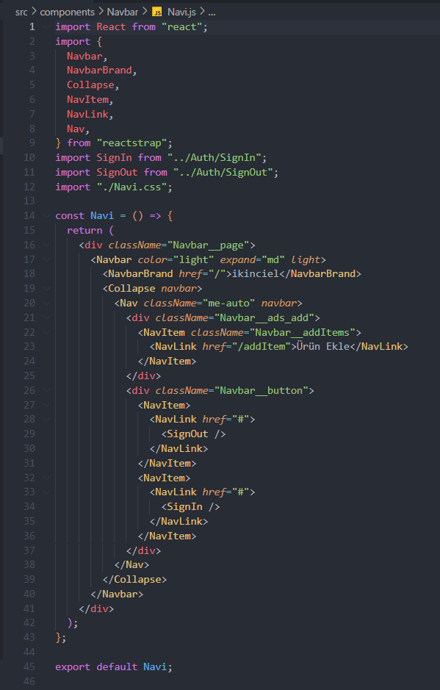
Navi.js component
Bu komponent bizi anasayfaya, ürün ekle sayfasına götürmeyi sağlar, aynı zamanda çıkış yap butonu ve Google ile giriş yap butonları ile auth işlemlerini yapmamızı sağlar.
Komponent içerisinde:
Reactstrap arayüzü kullandım.
SignIn ve SignOut komponentlerini çağırarak auth işlemlerini uyguladım.
Navi komponentinin görünü aşağıdaki gibidir:

Slide 11
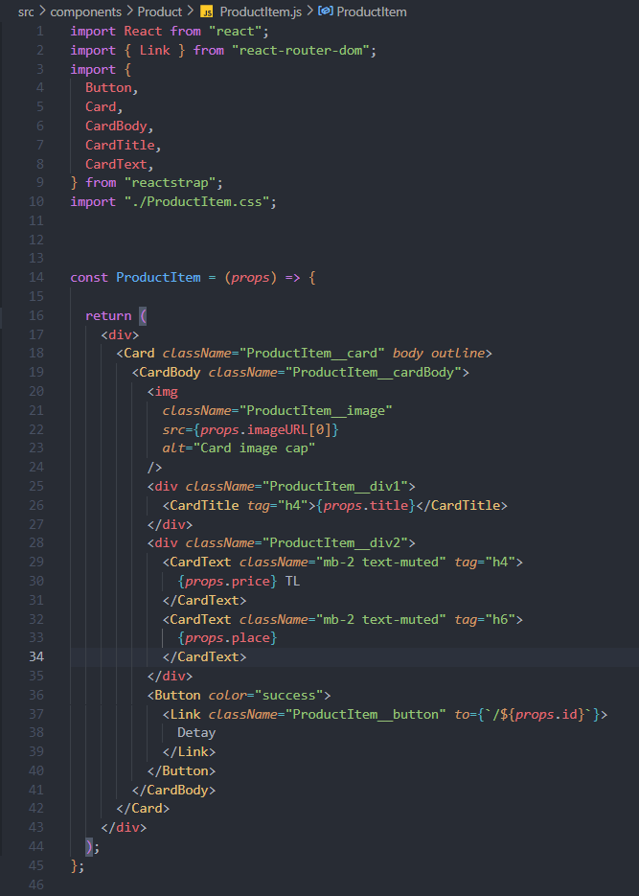
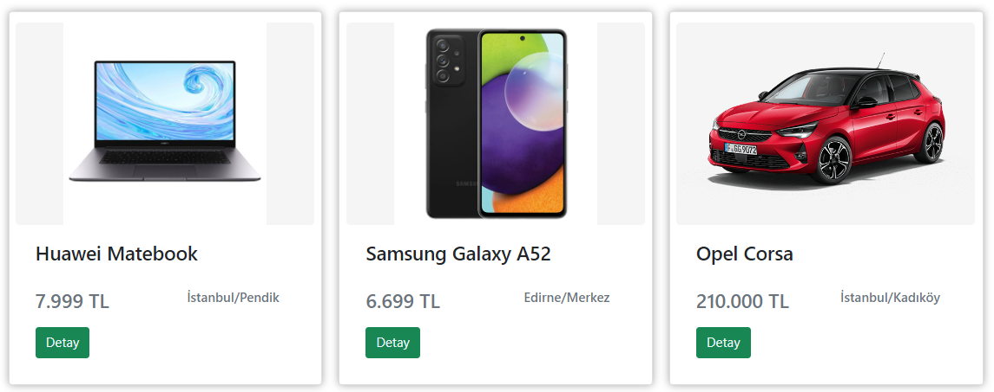
ProductItem.js component
Bu komponent ile Anasayfamızın ana yapısını oluşturan Card görünümleri yaptım.
Komponent içerisinde:
Reactstrap arayüzü kullandım
Dom kullanarak Detay butonu ile kullanıcının detay sayfasına gitmesini sağladım
ProductList’den gelen props ile ürünlerin resimlerini, isimlerini, fiyatını ve konumunu listeledim
ProductList komponentin görünümü aşağıdaki gibidir:

Slide 12
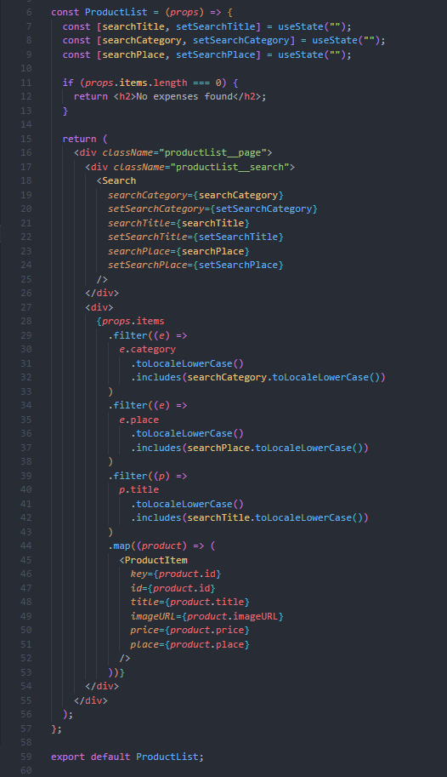
ProductList.js component
Bu komponent’de filtreleme işlemlerini ve ProductItem’a ürünleri listelemesi için propslar gönderdim
Komponent içerisinde:
searchTitle, searchCategory, searchPlace useState’lerini filter fonksiyonunda kullandım ve Search komponentine gönderdim
Filter fonksiyonu içerisinde kullanıcının aramalarını küçük harflerle yazma olanağını devreye katarak toLocaleLoweCase fonksiyonu kullandım.
Map fonksiyonu ile gelen props’u mapleme işlemine tabii tuttum ve Product item’a sırası ile gitmesini sağladım

Slide 13
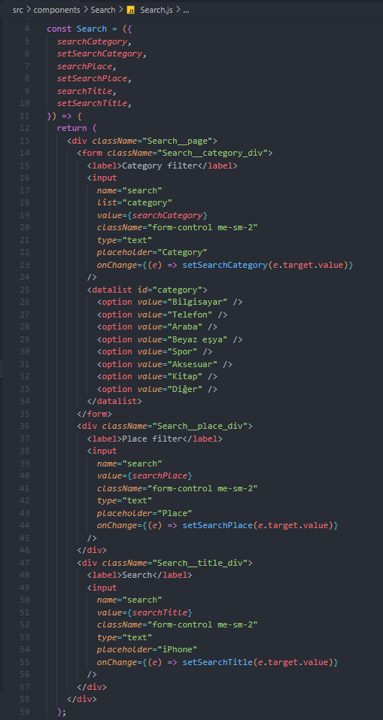
Search.js component
Bu komponent’de ürünleri filtreleme için kullanılan inputları yaptım
Komponent içerisinde:
Form yapısı kurdum bu yapının ilk kısmı kategori aramasıdır. Kategori aramasında optionlar ekleyerek kullanıcıya kolaylık sağladım
İkinci kısmı konum aramasıdır bu kısımda kullanıcının girmiş olduğu konuma göre ürünler listelenir
Üçüncü kısım ise ürün adı aramasıdır. Kullanıcının girmiş olduğu isme göre ürünler listelenir.
Search Komponent görünümü aşağıdaki gibidir.

Slide 14
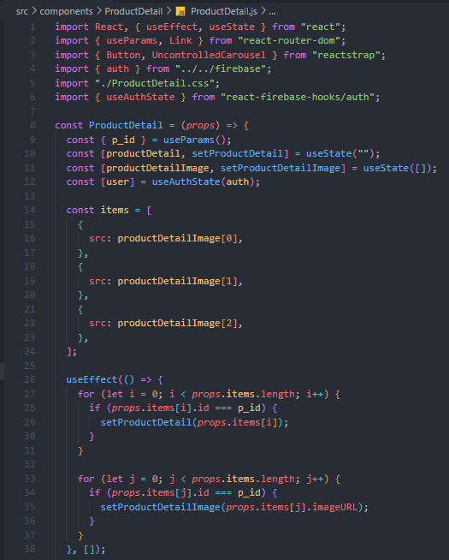
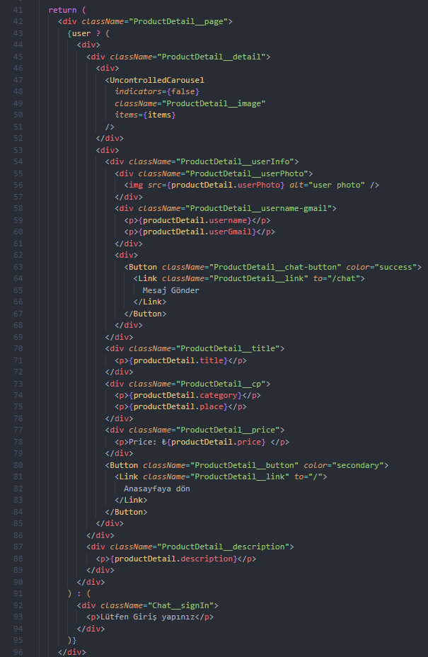
ProductDetail.js component
Bu komponent’de ürün detay sayfasını oluşturdum:
Öncelikle useParams fonksiyonu ile ürünün id’sini alarak her ürün için kullanıcının linke gitmesini sağladım.
İkinci olarak firebase auth fonksiyonunu çağırdım. Bu fonksiyon ile kullanıcı eğer uygulamaya giriş yapmadıysa karşısına Lütfen giriş yapınız yazısı çıkacaktır, giriş yapıldı ise ürün detay sayfası gelecektir.
UseEffect içerisinde propstan gelen ürünlerden seçili olanı for ve if yapıları kullanarak buldum ve bu ürünü productDetail state’i içerisinde attım. Bu state ile seçili olan ürünü detay sayfasında gösterdim
const items dizisi oluşturduğum Carousel için ürünün resimlerini içermektedir. Carousel buradan resimleri alır ve slayt şeklinde kullanıcıya gösterir.
ProductDetail componenti görünümü 5. sayfada gösterilmiştir.

Slide 15
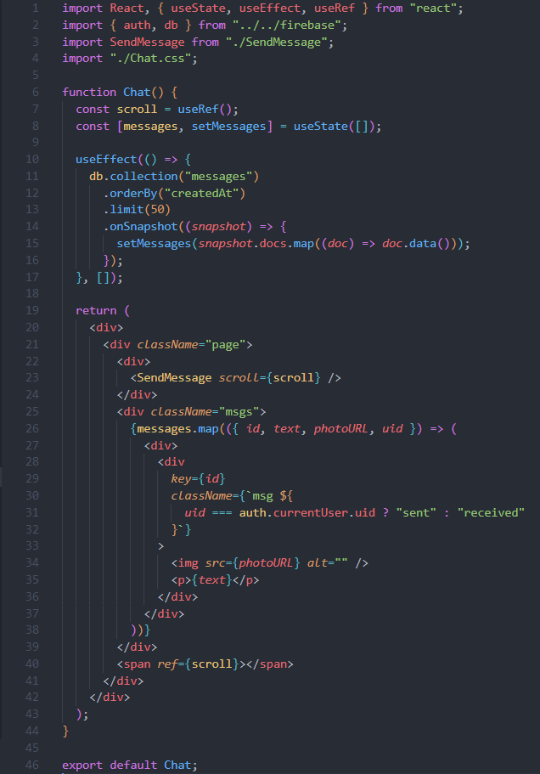
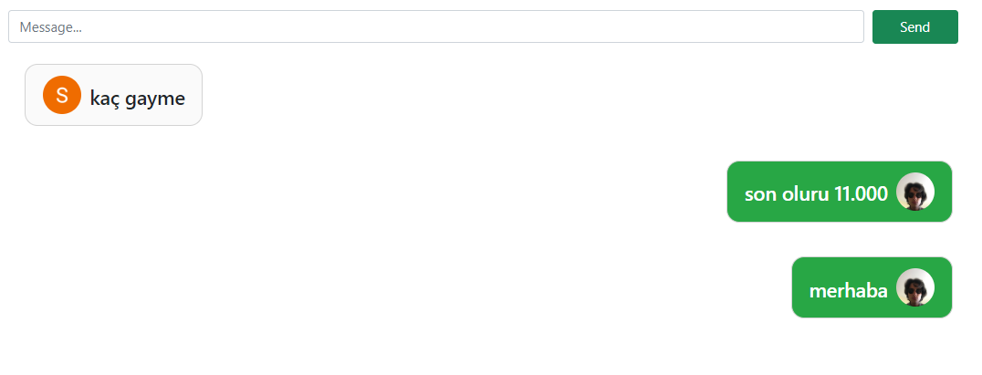
Chat.js component
Bu komponent’de firebase kullanarak satıcı ile alıcı arası mesajlaşma kısmını yaptım.
Mesajlaşmalar public bir şekilde yapılmaktadı
Komponent içerisinde:
Scroll kullandım
Messages state’i tanımladım. UseEffect içerisinde firebase uygulaması içerisinde kullanıcının mesajlarının gideceği bir database oluşturdum. Database deki data’yı messages state’i içerisine aktardım
Return içerisinde messages objesini map ettim. Burada mesajın alıcı mı yoksa satıcı mı tarafında gönderildiği belirleniyor
Komponent aşağıdaki gibi gözükmektedir.

Slide 16
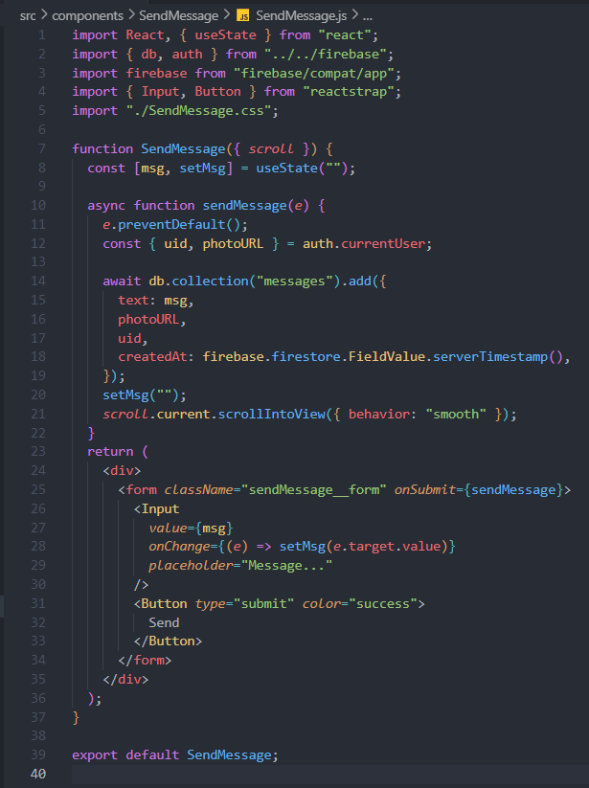
SendMessage.js component
Bu komponent’de firebase datasına kullanıcıdan alınan mesajın gönderilmesi işlemini yaptım.
SendMessage fonksiyonu içerisinde firestore database’ ine kullanıcının mesajları eklenir.
Return içerisinde reactstrap arayüzü kullandım. Burada Input ‘dan kullanıcının attığı mesaj alınarak sendMessage fonksiyonuna gönderilir
Komponent görünümü aşağıdaki gibidir.

Slide 17
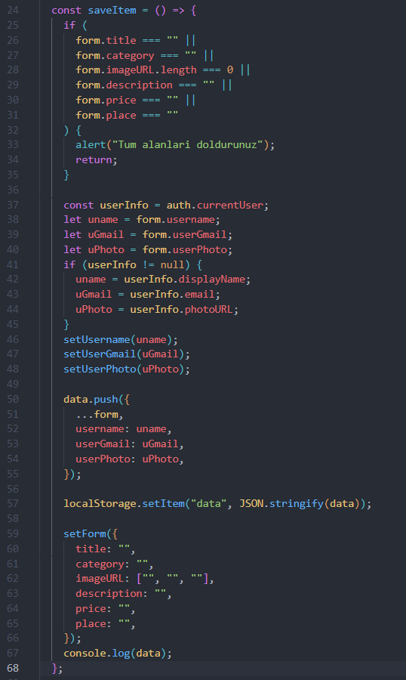
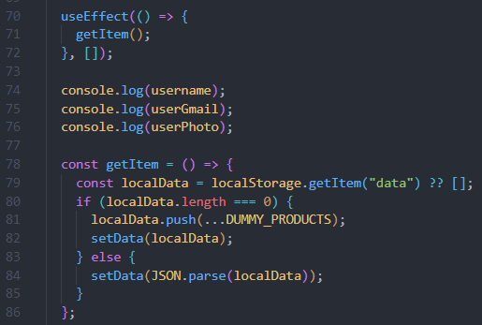
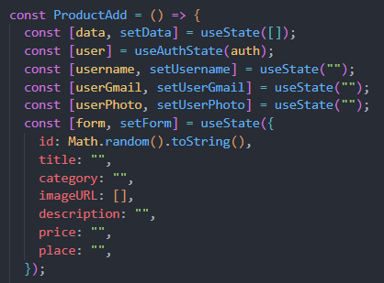
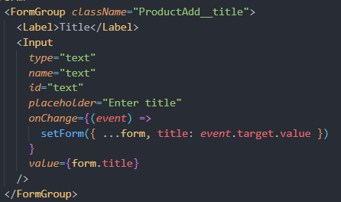
getItem fonksiyonunda app.js de olduğu gibi, oluşturduğum localstorage’dan dataları aldım. LocalStorage boş durumda ise oluşturduğum dummy data’yı local storage’a push ettim, dolu durumda ise localdata parse ederek objeye dönüştürdüm.
ProductAdd.js component
Bu komponent içerisinde ürün localStorage içerisinde ürün ekleme işlemlerini yaptım.
Reactstrap arayüzü kullandım
Firebase auth işlemi kullandım. Kullanıcı giriş yapmadıya ürün ekleyemecek
Kullandığımız data bilgilerini içeren form adlı bir state oluşturdum. Bu state’i localStorage işlemlerinde kullanacağız
saveItem fonksiyonu içerisinde:
if içerisinde eğer kullanıcı bilgileri girmediyse alert verecek
Firebase auth’dan gelen kullanıcı bilgilerini form içerisinde aktardım
LocalStorage’da oluşturduğum data’ya form’dan gelen bilgileri ve kullanıcı bilgilerini pushladım
En sonda ise bilgi girilen inputların işlem tamamlandıktan sonra boşalması için form state’inin içeriğini temizledim
FormGroup kısmı Input ve Label kısımları bu şekildedir. Form içeriğine input’a girilen veriyi onChange fonksiyonu içerisinde ekledim

Slide 18
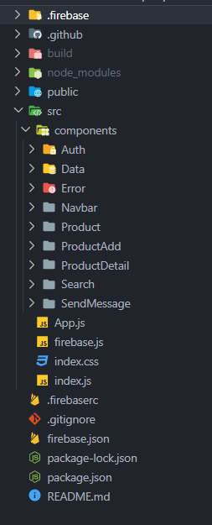
Uygulama dosya yapısı
Oluşturulan bu dosyalar uygulama deploy edildikten sonra gelmiştir

